Slide 1
Linerana ali geometrijska perspektiva

Slide 2

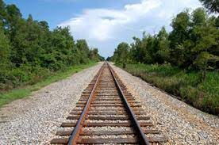
Kaj je PERSPEKTIVA?
Gre namreč za upodabljanje predmetov na papir, kot se kažejo opazovalcu z določene točke in sicer iz tridimenzionalnega pogleda na dvodimenzionalno površino. S tem dobimo plastičnost ter globino predmetov in prostora.

Slide 3
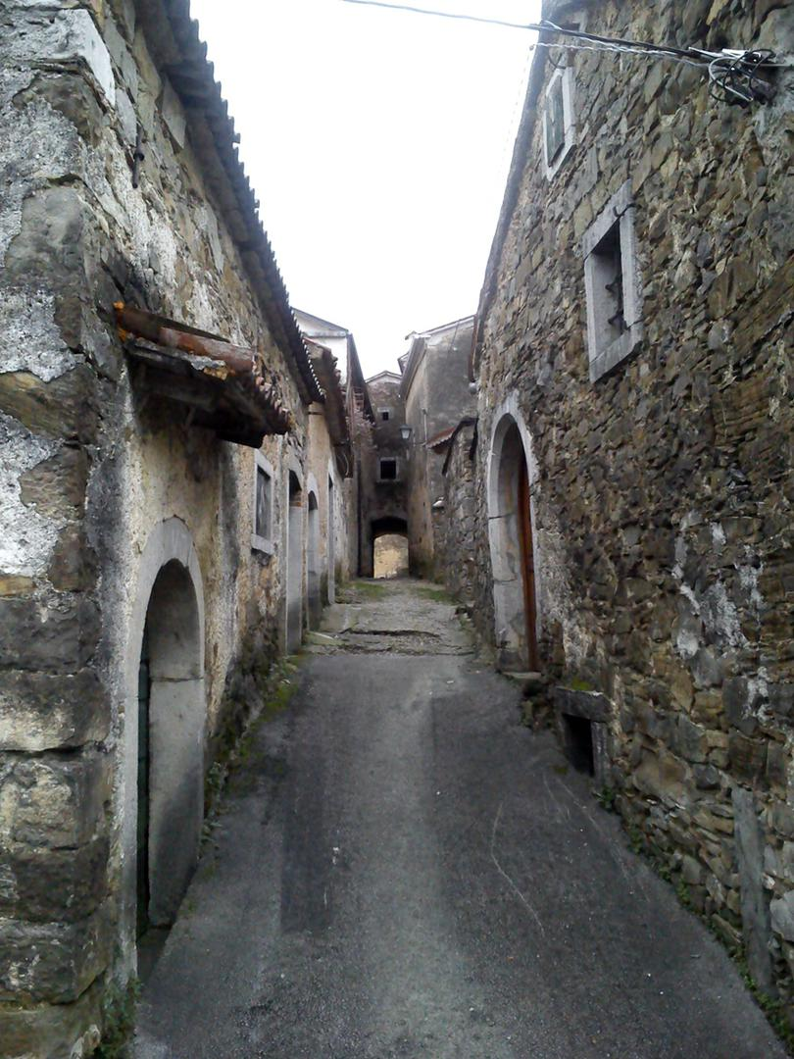
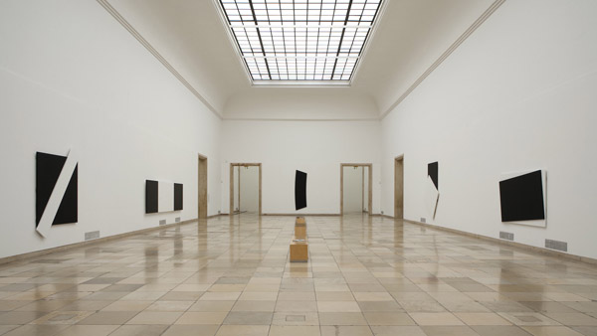
Notranji prostor Zunanji prostor

Slide 4
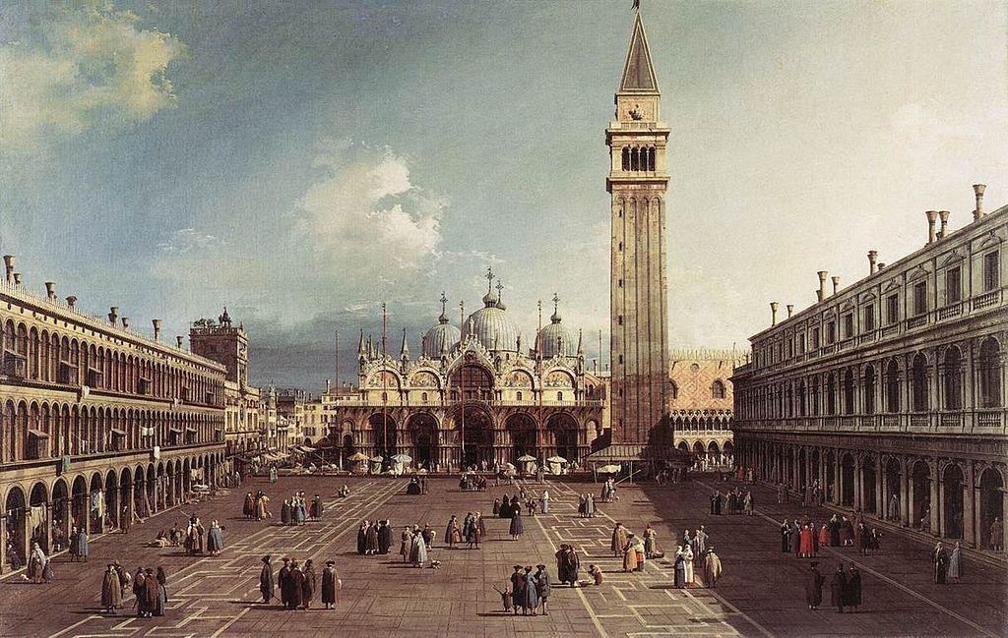
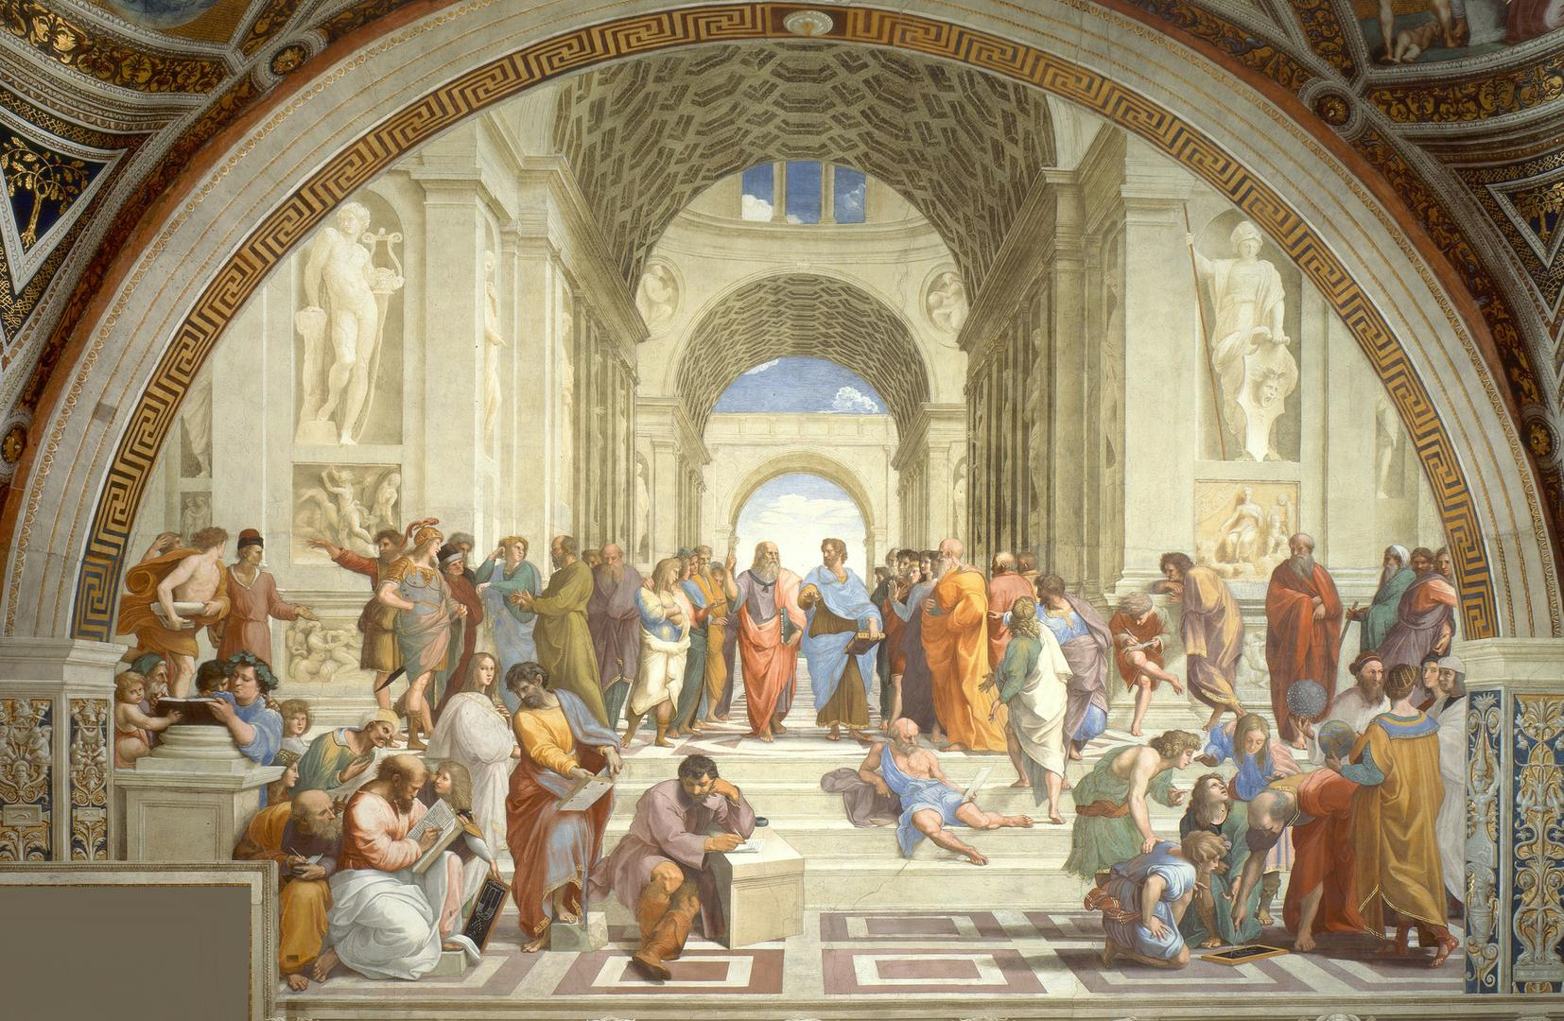
Linerna perspektiva likovni umetnosti

Slide 5
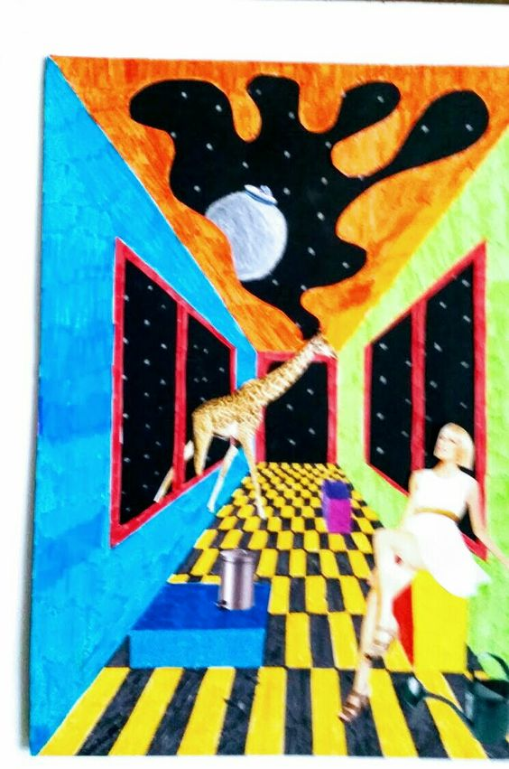
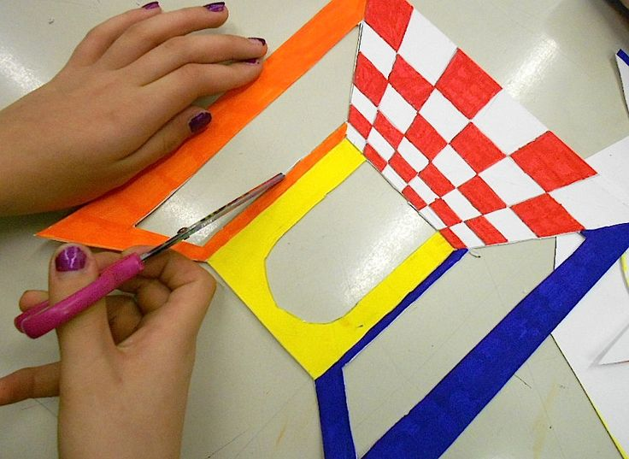
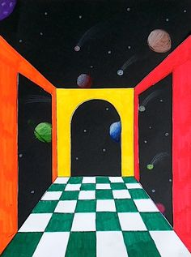
Navodilo za delo:
1.nariši prostor v linearni perspektivi in s flomastri pobarvaj tla strop in stene.
Izreži odprtine.
2. na črn list nariši vesolje, gibanje planetov, kometov, galaksij.
3. Sobo prilepi v vesolje.
4. V prostor postavi izrezane figure iz revij, pri čemer čim bolj upoštevaš prostorske ključe.

